Slide 1
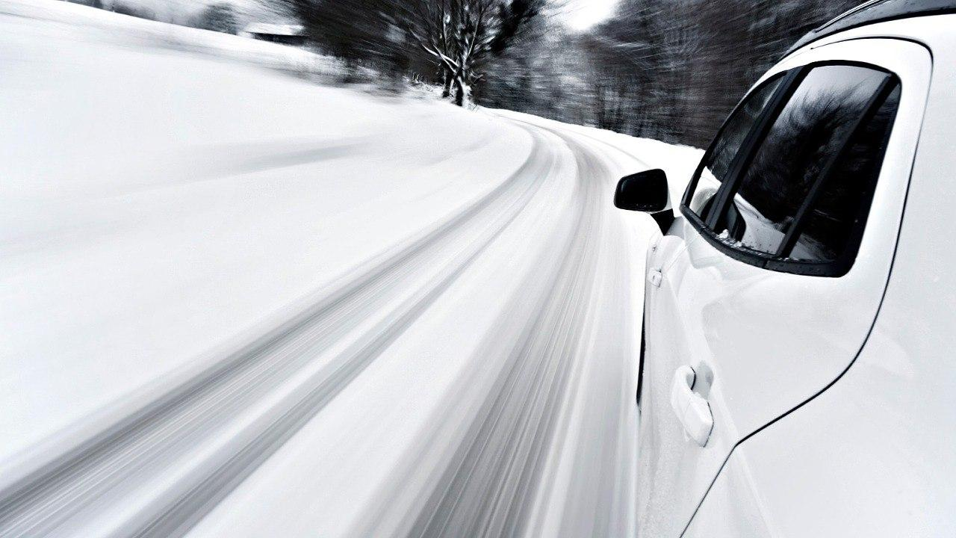


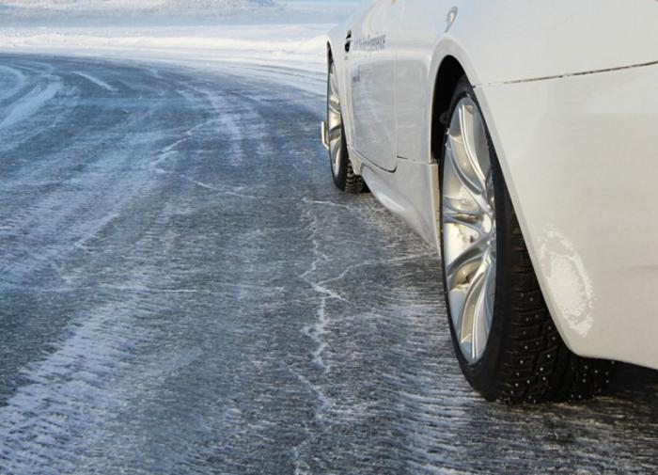
ЛОГО ВУЗА
ЭКСПЛУАТАЦИЯ
ДОРОЖНЫХ ОБЪЕКТОВ
БЕЗ ОБЛЕДЕНЕНИЯ
ЛИДЕР КОМАНДЫ:
Иванов Никита Сергеевич

Slide 2
ПРОДУКТ - клиент-сервисное приложение "Оптимизатор ресурсов на зимнее содержание сети региональных дорог»
Назначение продукта - автоматизация процесса обоснования и управления ресурсами (материальными, техническими и трудовыми) с учетом повышения оперативности принимаемых решений на уровне Подрядчика.
Целевая аудитория по работе с разрабатываемым продуктом
1. Государственные и коммерческие организации, занимающиеся управлением дорожным хозяйством;
2. Коммунальные предприятия, ответственные за содержание дорожной сети;
3. Компании, занимающиеся производством и реализацией материалов для строительства и ремонта дорог.
Основные потребительские характеристики по продукту:
— Автоматизация процесса ресурсов на зимнее содержание региональной дорожной сети;
— Повышение оперативности принимаемых решений по распределению ресурсов на содержание региональной дорожной сети;
— Алгоритмизация работы системы управления базой данных (далее СУБД) по формированию принципов представления исходной информации о состоянии дорожных объектом на основе их диагностики и мониторинга для разрабатываемого клиент-сервисного приложения;
— Алгоритмизация работы СУБД по приведению метеорологических данных от источников получения информации к принципам представления исходных параметров, характеризующих условия эксплуатации дорожных объектов в разрабатываемом клиент-сервисном приложении;
— Алгоритмизация работы СУБД по регламентации требований к производству работ по содержанию региональной дорожной сети в зависимости от разрозненных нормативно-технических источников для разрабатываемого клиент-сервисного приложения;
— Удобный интерфейс пользователя клиент-сервисного приложения с возможностью сохранения и экспорта данных в утвержденных нормативными требованиями форматах;
2
Notes:
Одной фразой о проекте должно быть понятно, чем вы занимаетесь

Slide 3
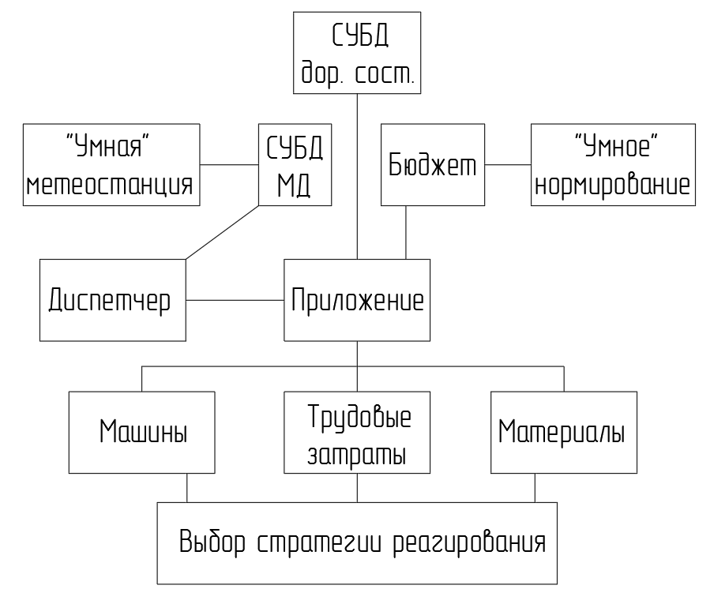
Графическое представление клиент-сервисного приложения "Оптимизатор ресурсов на зимнее содержание сети региональной дорог»
3
Notes:
Одной фразой о проекте должно быть понятно, чем вы занимаетесь

Slide 4

СКВОЗНАЯ ЦИФРОВАЯ ТЕХНОЛОГИЯ
Основные направление проекта: Системы обработки и хранения информации. Инструменты для анализа больших данных (Big Data)
Сквозная цифровая технология: Рекомендательные системы и системы поддержки принятия решений
Приоритетный класс программного обеспечения: Средства аналитической обработки в реальном времени (OLAP)
Функциональные характеристики / возможности разрабатываемого ИТ-решения: организация и синхронизация данных на базе распределенного реестра, сокращающие время на подтверждение блоков, позволяющие разворачивать полные ноды на смартфонах
Технологии проекта: Распределенные базы данных и файловые системы
Отрасль проекта: Строительство и эксплуатация автомобильных и железных дорог
4

Slide 5
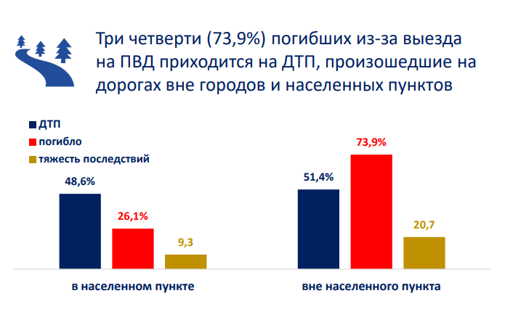
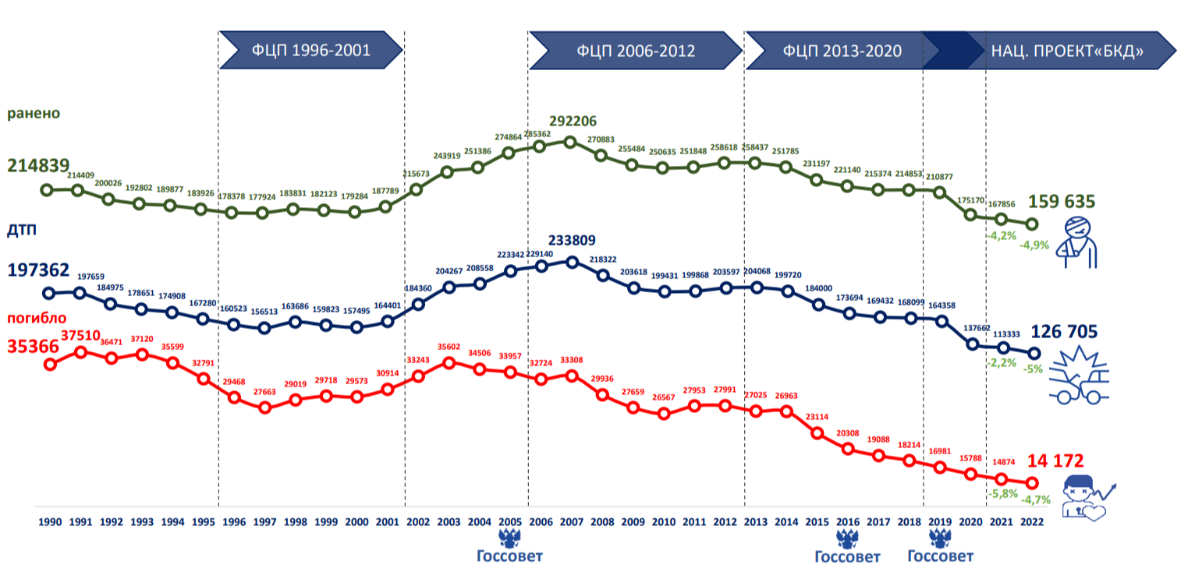
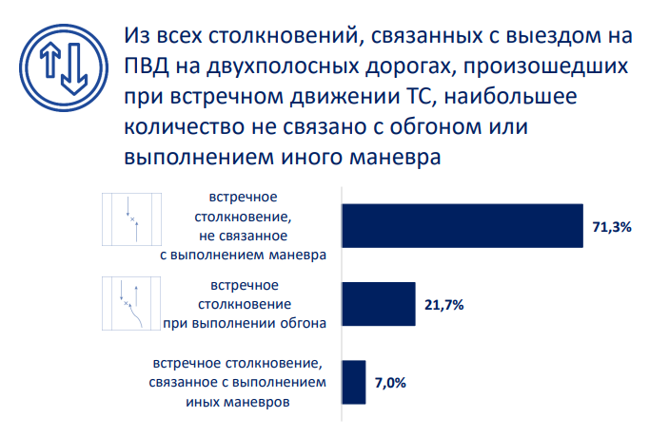
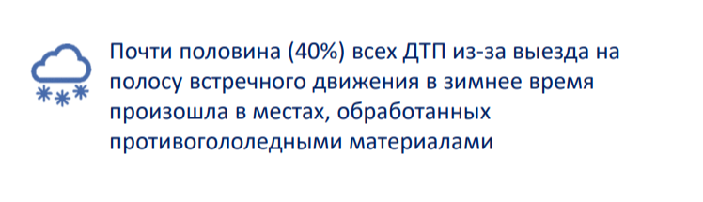
ПРОБЛЕМА
5
По данным государственного доклада о состоянии безопасности дорожного движения в Российской Федерации ГУОБДД МВД России Научным центром БДД МВД
ПВД – полоса встречного движения
Notes:
По данным государственного доклада о состоянии безопасности дорожного движения в Российской Федерации ГУОБДД МВД России Научным центром БДД МВД России с 2018г зафиксировано положительная динамика по снижению ДТП, которое составляет 25%, но при этом значение данного показателя остается очень высоким – 126 705 ДТП в 2022 (при этом ранено 159625 человек и погибло 14 172 человека)

Slide 6
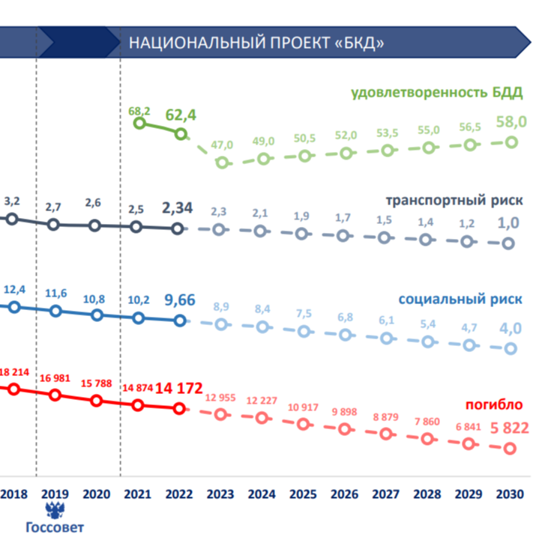
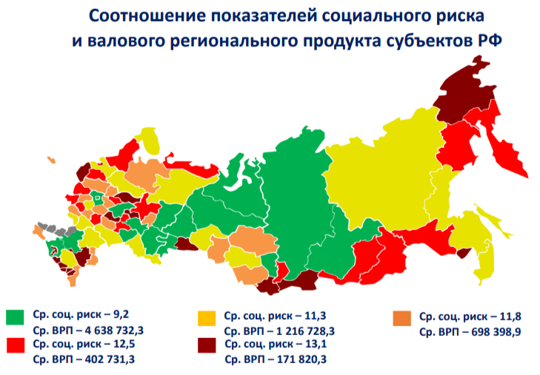
ПРОБЛЕМА
6
По данным государственного доклада о состоянии безопасности дорожного движения в Российской Федерации ГУОБДД МВД России Научным центром БДД МВД
Notes:
Средний уровень социального риска в РФ на 2022г составляет 9,22 при этом прогнозное значение данного показателя по результатам реализации национального проекта «БКАД» к 2030г должен составлять 4,0. На основе анализа в Сибирском регионе зафиксирован высокий уровень социального риска, который составляет от 11,3 до 11,8 при ВРП для данных регионов от 700 000 до 1 200 000

Slide 7
АНАЛОГИ И КОНКУРЕНТЫ
Показатели | IndorCurator: Оценка содержания автомобильных дорог | Программный комплекс "Наш город" | «Модуль управления данными наблюдений АДМС «ИНЕЙ» | Программный модуль «САДиС» | Клиент-сервисное приложение "Оптимизатор ресурсов на зимнее содержание сети региональной дорог»
Расчет объемов работ по содержанию дорог | - | + | - | + | +
Расчет стоимости содержания дорог | - | + | - | + | +
Назначения приоритетности работ по обеспечению БД | + | - | - | - | +
Оценка ресурсов и их управление в условиях ограничения | - | - | - | - | +
Обработка метеоданных и интерактивное районирование территории | - | - | + | - | +
Оценка эффективности принимаемых решений | - | - | - | - | +
Мобильное приложение | + | + | + | - | +
Стоимость ПО (1 раб. место за год с обновлением) | 330 000 | 20000 | - | - | В процессе расчета
Ссылка на сайт ПО | IndorCurator: Оценка содержания автомобильных дорог (indorsoft.ru) | Программный комплекс "Наш город" (cnis.ru) | «Модуль управления данными наблюдений АДМС «ИНЕЙ» | Трасском - Технологические решения и оборудование для ИТС (trasscom.ru) | Содержание автомобильных дорог (titul2005.ru)
7
Notes:
SMART-цель должна быть:
S — Specific — конкретной;
M — Measurable — измеримой;
A — Achievable — достижимой;
R — Relevant — значимой;
T —Time bound — ограниченной во времени.

Slide 8
РЫНОК
                ТАМ
                Российская Федерация
                1868 дорожно-эксплуатационные организации
                SAM
                Сибирский федеральный округ
                264 дорожно-эксплуатационные организации
                SOM
                Омская область
                32 дорожно-эксплуатационные организации
8
Notes:
SMART-цель должна быть:
S — Specific — конкретной;
M — Measurable — измеримой;
A — Achievable — достижимой;
R — Relevant — значимой;
T —Time bound — ограниченной во времени.

Slide 9
ДОРОЖНАЯ КАРТА РАЗРАБОТКИ ПРИЛОЖЕНИЯ
Клиент-сервисное приложение "Оптимизатор ресурсов на зимнее содержание сети региональной дорог» ЗАДАЧИ | СРОК ВЫПОЛНЕНИЯ (может сдвинуться по причине поиска инвестиций)
 | дек 2023 | янв 2024 | фев 2024 | март 2024 | апр 2024 | май 2024 | июнь 2024 | июль 2024 | авг 2024 | сент 2024 | окт 2024 | нояб 2024 | Дек 2024
Разработка блока «Умное нормирование»
Разработка блока «Умная метеостанция»
Настройка окружения с системой базы данных по состоянию дорог
Разработка серверной части
Разработка клиентской части
Интеграция всех блоков
Тестирование и оптимизация
Развертывание
Сопровождение
9
Notes:
SMART-цель должна быть:
S — Specific — конкретной;
M — Measurable — измеримой;
A — Achievable — достижимой;
R — Relevant — значимой;
T —Time bound — ограниченной во времени.

Slide 10
ДОРОЖНАЯ КАРТА РАЗРАБОТКИ ПРОЕКТА
Клиент-сервисное приложение "Оптимизатор ресурсов на зимнее содержание сети региональной дорог» ЗАДАЧИ | СРОК ВЫПОЛНЕНИЯ (может сдвинуться по причине поиска инвестиций)
 | дек 2023 | янв 2024 | фев 2024 | март 2024 | апр 2024 | май 2024 | июнь 2024 | июль 2024 | авг 2024 | сент 2024 | окт 2024 | нояб 2024 | Дек 2024
Поиск финансирования (инвесторов, участие в грантах)
Подбор команды (it-рукодитель, бизнес-аналитик, 3 программиста)
Старт разработки приложения
Сопровождение приложения
Продажи, операционная деятельность
10
Notes:
SMART-цель должна быть:
S — Specific — конкретной;
M — Measurable — измеримой;
A — Achievable — достижимой;
R — Relevant — значимой;
T —Time bound — ограниченной во времени.

Slide 11
БИЗНЕС-МОДЕЛЬ
                Продаем клиент-сервисное приложение по управление ресурсами при зимнем содержании дорог
                Установка и обслуживание 1ый год
                30 000 руб. / раб.место
                Обслуживание каждый последующий год
                10 000 руб. / раб.место
                Работа с СУБД метеоинформация
                Работа с СУБД по состоянию дорог
                Автоматизированный расчет ресурсов
                Выбор оптимальной стратегии
                Наладка работы СУБД
                Наполнение СУДБ
11

Slide 12
ФИНАСОВАЯ-МОДЕЛЬ
 | 2024 | 2025 | 2026
Объем продаж, ед. | 5 | 5 | 5
Количество клиентов | 5 | 54 | 200
Средний чек, руб | 30000 | 30000 | 30000
Объем поддержки |  | 5*5=25 | 59*5=
Средний чек поддержки, руб | 30000 | 10000 | 10000
Выручка, тыс. руб. | 750 | 8100+250=8350 | 30000+2 950=32 950
Доход (грант, займы) | 12500 | 8000
Расходы, тыс. руб., в т.ч.:
Переменные, тыс. руб. | 156 | 356 | 356
- транспортные расходы | 10*12 = 120 | 120 | 120
- канц товары | 3*12=36 | 36 | 36
- продвижение |  | 200 | 200
Постоянные, тыс. руб., в том числе | 15 160 | 8 065 | 8065
- зар. плата (инженеры 3 чел и 5 IT специалист) | (500*+240)*12 мес = 8 880 | (200+240)*12=5280 | (200+240)*12=5280
- налоги | 2 680 | 1585 | 1585
- аренда серверной и помещения | 1 200 | 1200 | 1200
- возврат займа | 2400 | 7000 | 1000
Операционная прибыль, тыс. руб. | -1910 | 769 | 23 529
Маржа, % |  |  | 73%
Кредиты, займы, тыс. руб. | 8 000
Грант «Старт ИИ», тыс. руб. | 4 000
Грант «УМНИК», тыс. руб | 500
Грант «Старт-2», тыс. руб. |  | 8000
СРОК ОКУПАЕМОСТИ 2 года и 4 месяца
12

Slide 13
СОЦИАЛЬНО-ЗНАЧИМЫЙ ЭФФЕКТ
                КАЧЕСТВЕННЫЙ
                соответствие выполнения работ требуемым позициям при оценке уровня содержания и обеспечение снижения ДТП по дорожным условиям
                КОЛИЧЕСТВЕННЫЙ
снижение с 40% до 20% к 2027году количества ДТП по дорожным условиям
снижение показателя социального риска до 9,2
13

Slide 14
ЗАПРОС НА ПОДДЕРЖКУ
                ФИНАНСЫ:
                12,5 млн. руб. инвестиций.
                Планируем идти в грант ФСИ «Старт-ИИ» и «УМНИК»
                ПАРТНЕРСТВО:
                Синхронизация работы с проектами
                «Умная метеостанция» и «Умное нормирование»
                РЕСУРСНЫЙ:
                IT-специалисты
14

Slide 15

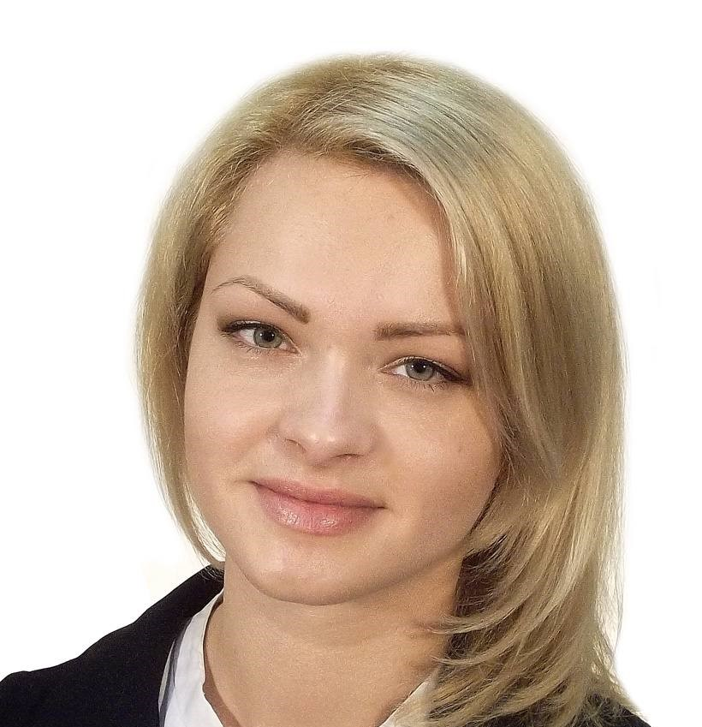
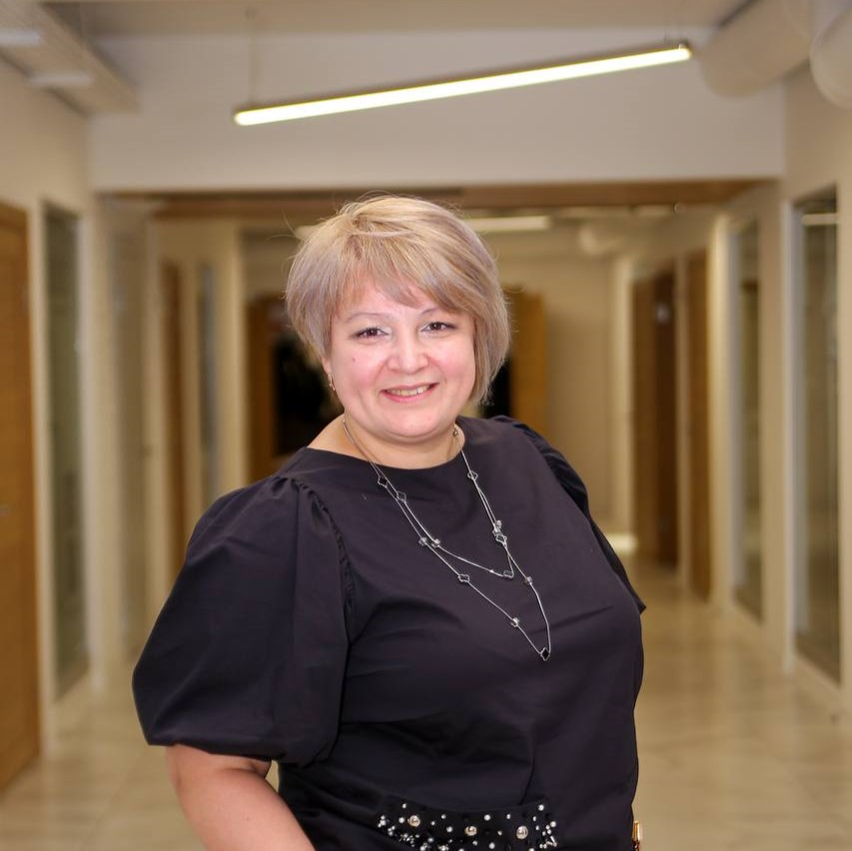
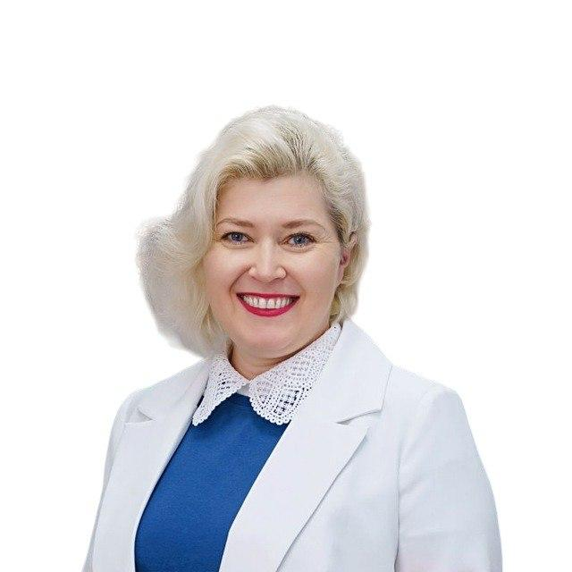
КОМАНДА
Фото
Фото
Фото
Фото
Иванов Никита Сергеевич
Лидер
Герлейн Анна Юрьевна
Технический специалист
Коденцева Юлия Викторовна
Наставник
Кабанова Ольга Геннадьевна
Трекер
15

Slide 16





КОНТАКТЫ
nikita.zx2001@mail.ru
+7 (904) 075-55-58
@NktsWrld
@NktsWrld

